Slide 1
Báo cáo đồ án
CHƯƠNG TRÌNH QUẢN LÝ SINH VIÊN KHÓA 18 KHOA HỆ THỐNG THÔNG TIN

Slide 2
Thành viên
Hoàng Nguyễn Quỳnh Hương
Trương Thị Tuyết Nga
Mai Nguyễn An Bình
Hồ Thủy Tiên
Đặng Minh Thư

Slide 3
Nội dung
1. Tổng quan đề tài
2. Cơ sở lý thuyết
3.Phân tích chương trình
4. Định hướng và phát triển

Slide 4
1. Tổng quan đề tài

Slide 5
Lý do chọn đề tài
Số lượng sinh viên thay đổi liên tục
➔ Việc quản lý sinh viên trở thành mối quan tâm hàng đầu của các trường đại học.
Việc đưa công nghệ thông tin vào ứng dụng để giải quyết bài toán quản lý là một phương pháp rất hữu ích, thiết thực
➔ Việc quản lý sinh viên trở nên dễ dàng, hiệu quả và tiết kiệm thời gian, công sức hơn so với phương pháp truyền thống ghi chép sổ sách, giấy tờ.

Slide 6
Ý nghĩa đề tài
Mong muốn có thể giúp đỡ cho các thầy cô và các bạn sinh viên khóa 18 khoa Hệ thống thông tin có thể dễ dàng hơn trong việc tra cứu thông tin, điểm số của mình, nhóm chúng em đã cho ra đời phần mềm “Quản lý sinh viên”.
Chúng em hy vọng rằng phần mềm sẽ trở thành một công cụ hữu ích cho nhà trường cũng như cho các thầy cô và các bạn sinh trong việc quản lý cũng như tra cứu thông tin sinh viên được hiệu quả hơn, tiện lợi hơn, tiết kiệm thời gian cũng như sức lực

Slide 7
Ý nghĩa đề tài
Giúp đỡ thầy cô à sinh viên có thể dễ dàng truy cập để xem thông tin cũng như điểm số của mình một cách nhanh chóng, tiện lợi hơn. Giúp cho việc quản lý sinh viên và điểm số ngày càng hiệu quả và chặt chẽ hơn

Slide 8
Mục tiêu đề tài
Tìm hiểu, phân tích, xây dựng hệ thống phần mềm quản lý sinh viên ứng dụng cho phòng công tác học sinh sinh viên của trường đại học Kinh tế - Luật trong việc quản lý sinh viên của từng khoa, từng niên khóa

Slide 9
Yêu cầu đề tài
Cho phép người dùng truy cập vào phần mềm để thực hiện các thao tác quản lý hay tra cứu thông tin sinh viên theo từng đối tượng đăng nhập (phân quyền sử dụng)
Với người dùng là Admin, người dùng có thể nhập điểm, cập nhật tình trạng đóng học phí của sinh viên, cập nhật thông tin sinh viên.
Sinh viên có thể tra cứu thông tin sinh viên của mình, tình trạng đóng học phí, điểm số.
Với mỗi đối tượng đăng nhập sẽ thực hiện chức năng khác nhau, với 2 giao diện thao tác khác nhau phục vụ cho nhu cầu của mỗi đối tượng.

Slide 10
2. Cơ sở lý thuyết

Slide 11
Tài liệu tham khảo
- Giáo trình Cơ sở lập trình của Trường Đại học Kinh Tế- Luật (Đại học Quốc Gia TPHCM).
- Các trang web, chanel dạy lập trình C#.
- Sự tìm tòi nghiên cứu, sáng tạo, đóng góp của từng thành viên trong nhóm.
- Sourcecode phong phú trên Internet .
- Học hỏi các anh chị khóa trên.

Slide 12
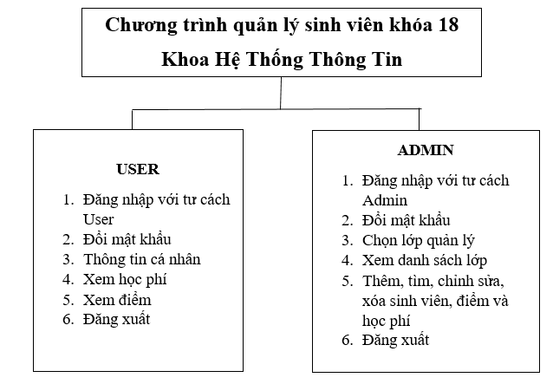
Sơ đồ chương trình

Slide 13
3. Phân tích chương trình

Slide 14
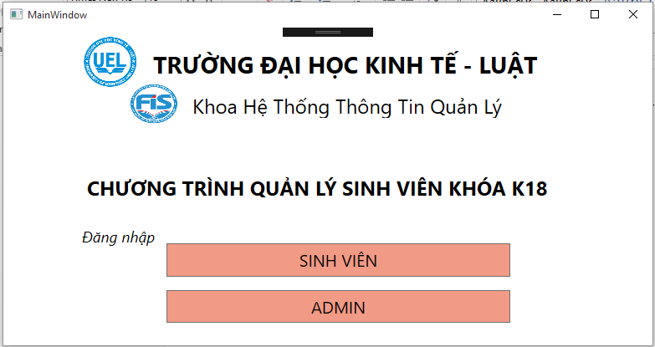
Màn hình chính
Chức năng:
Người dùng sẽ lựa chọn đăng nhập vào chương trình với hai tư cách:
User
Admin

Slide 15
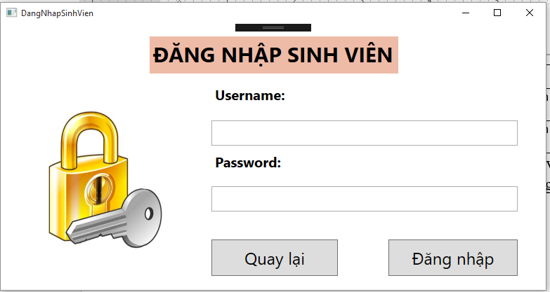
Màn hình Form Sinh viên
Chức năng:
Người dùng gõ Username và Password tương ứng để đăng nhập vào chương trình

Slide 16
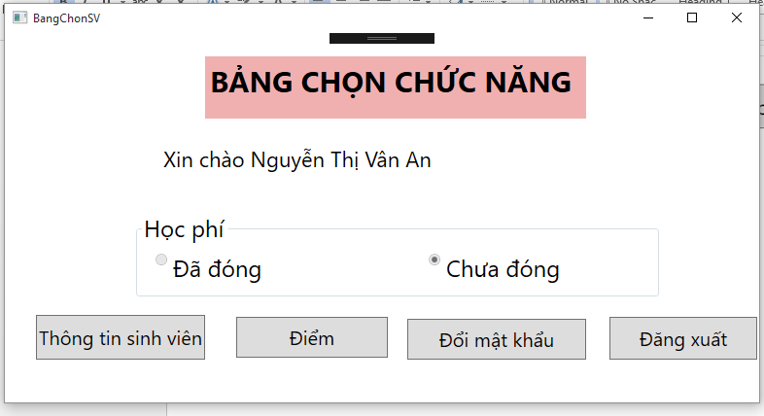
Màn hình Form Sinh viên
Đây là màn hình sau khi đăng nhập.
Sinh viên có thể thao tác với 4 chức năng:

Slide 17
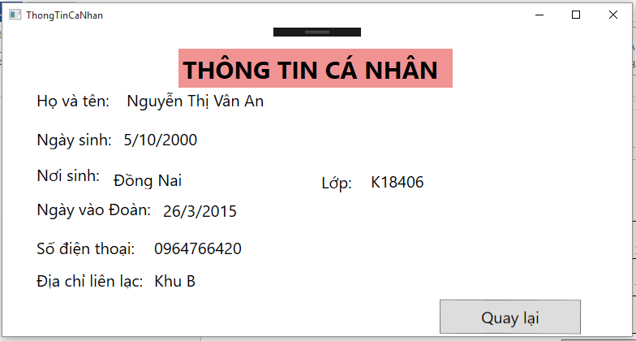
Thao tác của Sinh viên
Chức năng:
Hiển thị Thông tin cá nhân của mình

Slide 18
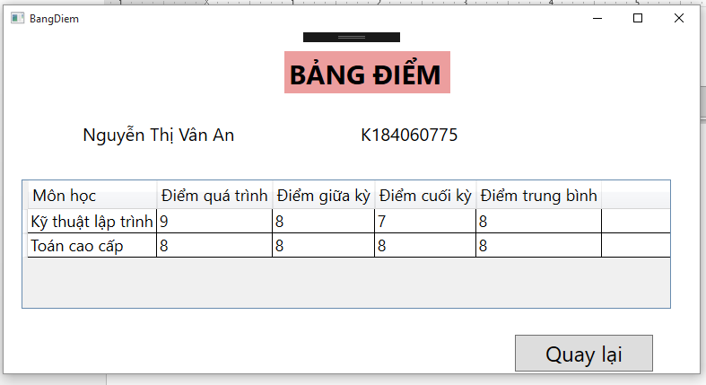
Thao tác của Sinh viên
Chức năng:
Hiển thị Điểm các môn học của mình

Slide 19
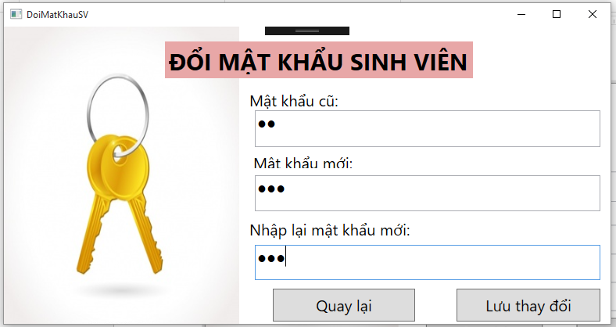
Thao tác của Sinh viên
Chức năng:
Thay đổi mật khẩu đăng nhập

Slide 20
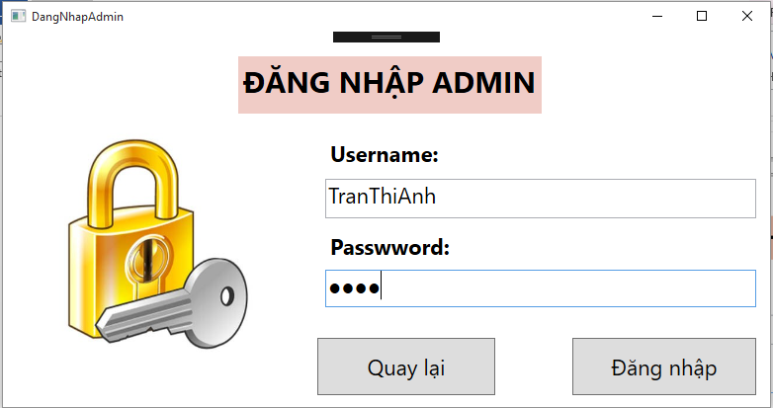
Màn hình Form Admin
Chức năng:
Người dùng gõ Username và Password tương ứng để đăng nhập vào chương trình

Slide 21
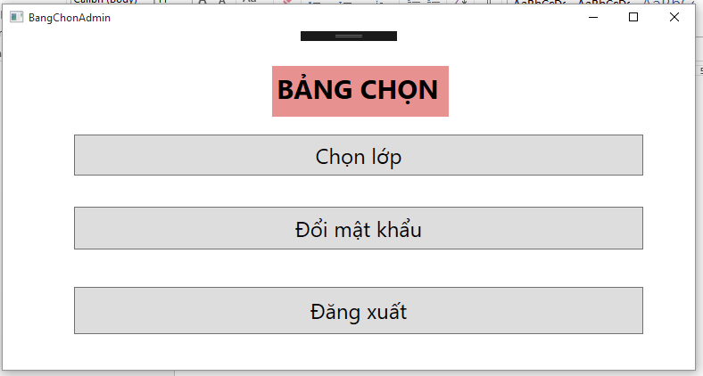
Màn hình Form Admin
Đây là màn hình sau khi đăng nhập.
Admin có thể thao tác với 3 chức năng trên

Slide 22
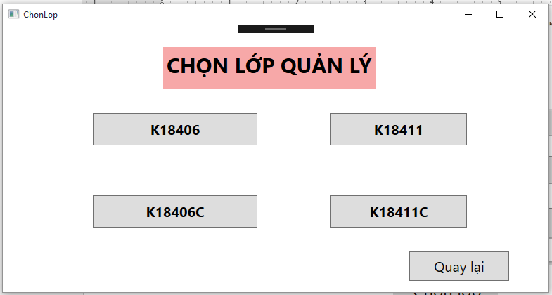
Thao tác của Admin
Chức năng:
Lựa chọn các lớp trong khoa HTTT

Slide 23
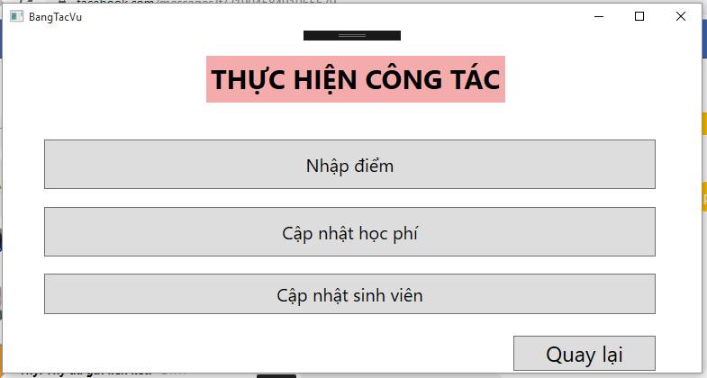
Thao tác của Admin
Chức năng:
Lựa chọn thao tác cần quản lý

Slide 24
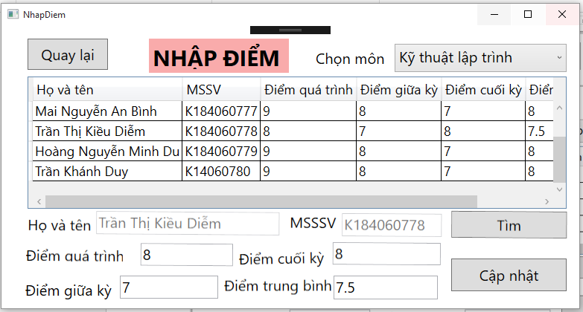
Thao tác của Admin
Chức năng:
Chọn tên, MSSV
Nhập điểm

Slide 25
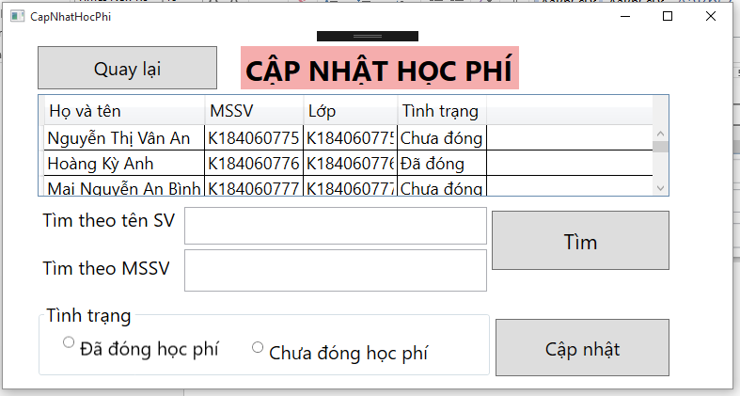
Thao tác của Admin
Chức năng:
Cập nhật học phí

Slide 26
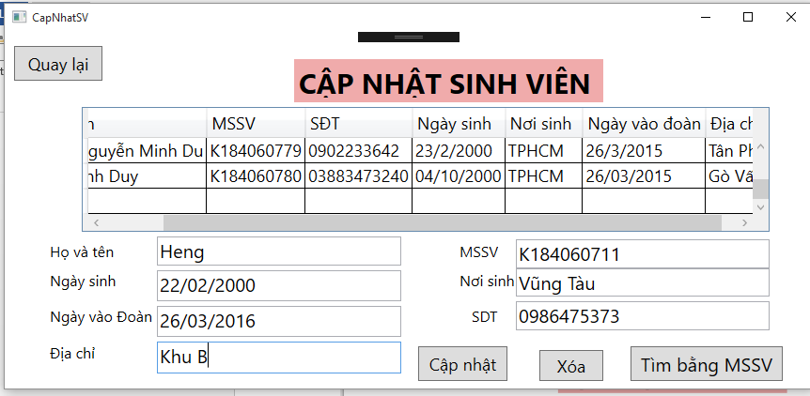
Thao tác của Admin
Chức năng:
Thêm, Sửa, Xoá, Cập nhật sinh viên

Slide 27
4. Đánh giá Hướng phát triển

Slide 28
Thuận lợi - Khó khăn
Gặp nhiều khó khăn, bất cập trong quá trình viết và chỉnh sửa chương trình
Khả năng ngoại ngữ còn bị hạn chế.
Không thường xuyên làm việc nhóm
Chưa nhất quán, sát sao trong việcphân chia công việc
Có nhiều thời gian để tìm tòi, nghiên cứu và lên kế hoạch chuẩn bị đồ án được kĩ càng, cụ thể
Trang bị khá đầy đủ những kĩ năng tin học cần thiết như Word, Powerpoint, Access, Excel
Tiếp cận nguồn tài liệu tham khảo uy tín về C#, WPF,…

Slide 29
Trau dồi thêm vốn ngoại ngữ tiếng Anh để có thể tiếp xúc với các tài liệu tham khảo của nước ngoài
Cần trau dồi, trang bị thêm kĩ năng lập trình nói chung và lập trình C#, WPF nói riêng
Bài học kinh nghiệm
Cải thiện kĩ năng làm việc nhóm, kĩ năng quản lý, sắp xếp thời gian,kĩ năng tìm kiếm thông tin, phân công công việc sao cho hợp lý, nhất quán hơn.

Slide 30
Hướng phát triển
the
Đầu tư cho việc thiết kế giao diện
Chức năng chấm chuyên cần của từng sinh viên trong từng lớp; Chức năng xuất thông tin, bảng điểm của sinh viên, của từng lớp cho giảng viên/sinh viên khi cần,…
In
future

Slide 31
Thank you!

